Slide 1
ATELIER PHONO 1
CHERCHE LE DESSIN DONT LE MOT NE COMMENCE PAS PAR LA MÊME SYLLABE.

Slide 2
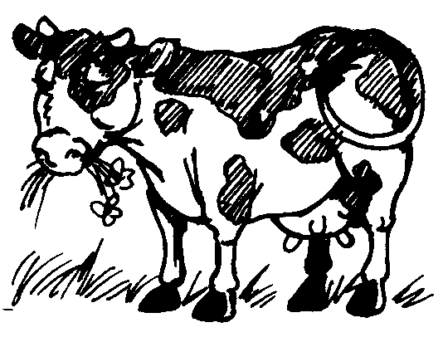
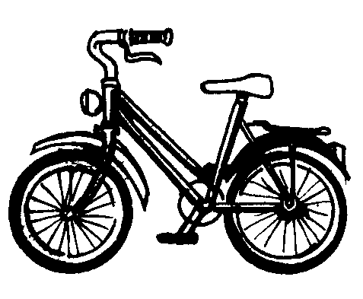
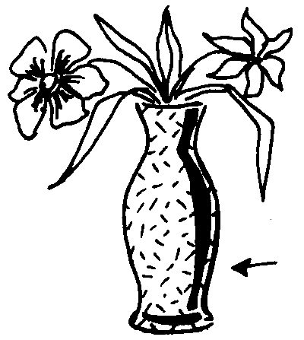

Slide 3
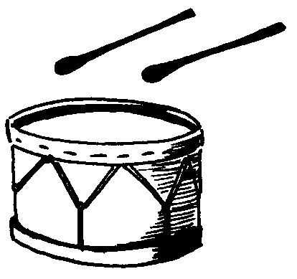
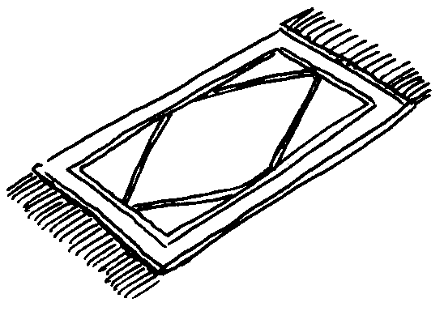
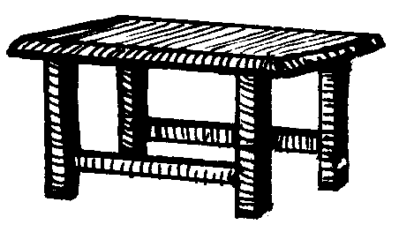

Slide 4
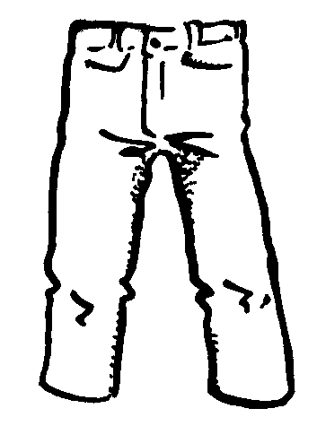

Slide 5
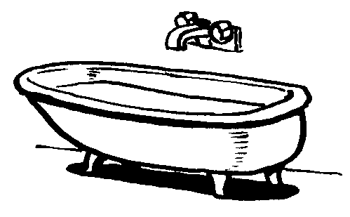
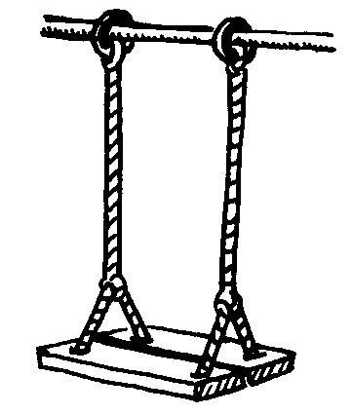
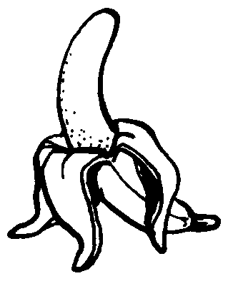
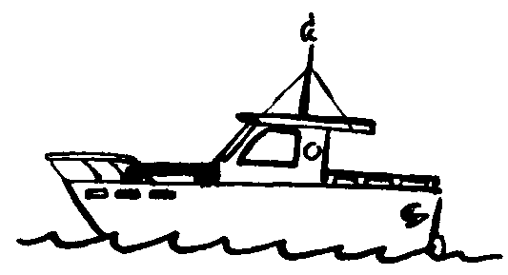

Slide 6
ATELIER PHONO 2
REGROUPE LES DESSINS QUI COMMENCENT PAR LA MÊME SYLLABE.

Slide 7
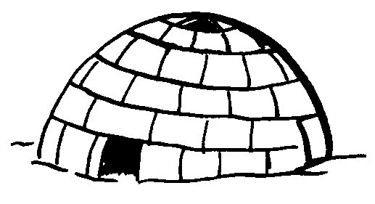

Slide 8
ATELIER PHONO 3
REGROUPE LES DESSINS QUI SE TERMINENT PAR LA MÊME SYLLABE.

Slide 9
